Slide 1

Como avaliar o negócio e definir a (melhor) estratégia de mercado
Francilene Garcia
DSC/CEEI/UFCG

Slide 2
Como definir a (melhor) estratégia de mercado
Corporação (empresa)
3-Cs
Cliente
Competição

Slide 3
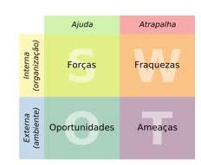
Análise SWOT (FOFA)

Slide 4
Análise da corporação (o que deve ser investigado)
Sócios e colaboradores
Produtos e tecnologias
Finanças e investimentos
Clientes atuais (potenciais)
Posicionamento no mercado
Parceiros
Corporação (empresa)

Slide 5
Análise do cliente (o que deve ser investigado)
Cliente
Clientes
Indústria
Mercado

Slide 6
Análise indústria & mercado
Definição
Segmentação
Tamanho (atual e projetado)
Crescimento
Tendências
Produtos existentes
etc
Cliente

Slide 7
Análise do cliente
Tipo
Tamanho
Indústria
Crescimento
Tendências
Perfil cliente
...
Cliente

Slide 8
Perfil do cliente – B2B Exemplo
Indústria
Tamanho da empresa
Indicadores demográficos da empresa
Critérios de compra
Padrões de compra
Perfil gastos
Comprador alvo (tomador de decisão)
etc
Cliente

Slide 9
Perfil do cliente – B2C Exemplo
Indicadores demográficos do cliente
p. ex., idade, gênero, renda média, posição geográfica, nível escolaridade
Critérios de compra
Perfil gastos
Comprador alvo
etc
Cliente

Slide 10
Competição (canais)
Competição cabeça-cabeça
Canais alternativos
Potenciais entrantes
Condutas atuais de tocar o negócio (ou condutas antigas)
Competição

Slide 11

Análise competitiva (o que deve ser investigado)
Produtos
Mercados alvos
$$ investida
Relatórios de analistas
Sócios
Parceiros
Competição

Slide 12
Análise competitiva (o que MAIS investigar)
Competição
Capacidades
Estratégias
Metas
Respostas da competição

Slide 13
Análise competitiva (fontes de informação)
Peças de marketing
FAZER USO do produto!
Documentos dos IPO (ou Oferta Pública Inicial)
Relatórios financeiros
Competição

Slide 14
Análise competitiva (MAIS fontes de informação)
Ofertas/Propostas
Imprensa
Consultores
Ex-empregados
“Inimigos”
Competição

Slide 15
Com as informações... É hora de definir a estratégia competitiva

Slide 16
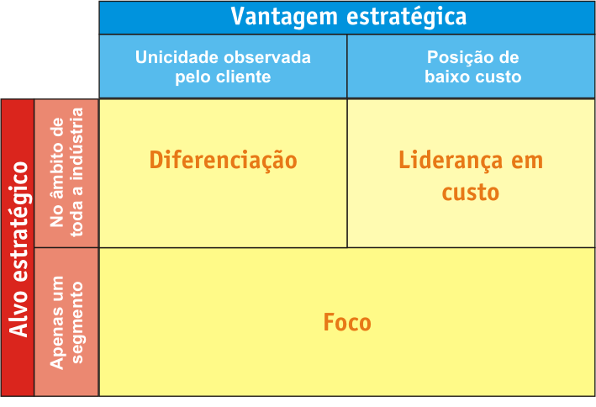
Estratégias genéricas de Porter

Slide 17
Liderança de Baixo Custo
O setor de varejo é um bom exemplo para essa prática de guerra de preços entre empresas. Se o produto comercializado é uma commodity, essa pode ser uma boa estratégia.
Algumas medidas adotadas para ser competitivo com essa estratégia:
Melhoria Contínua da Eficiência Operacional
Possuir uma rede de fornecedores com baixo custo
Economias de Escala e de Escopo
Desenvolvimento produtos substitutos mais baratos

Slide 18
Diferenciação de Produtos
Quando uma empresa busca conquistar os clientes através da melhoria de seus produtos, agregando a eles funções e características únicas ela está utilizando uma estratégia de diferenciação. Em geral aqui aparece o conceito de produto substituto.
Quando os DVD´s surgiram as melhorias foram logo levadas em consideração na hora de optar pelo novo produto em oposição ao VHS.
Maior qualidade na imagem, maior espaço de armazenamento, melhor organização e comodidade na hora de exibir filmes, tudo isso foi levado em conta pelos consumidores.
Quando uma empresa anuncia que o seu produto é único ela está usando a diferenciação como estratégia competitiva. Funciona bem para produtos com valor agregado.
Você alguma vez já pensou em comprar um notebook levando em conta apenas o seu preço?

Slide 19
Relacionamento com o cliente
Certas empresas podem buscar o sucesso possuindo uma política de relacionamento mais próxima aos principais clientes. Neste caso, é fundamental ter foco no mercado específico que a empresa vai atuar.
Por exemplo um salão de beleza em geral possui uma clientela fiel, para esse público um tratamento próximo e personalizado pode ser aplicado.
Em geral, empresas de serviço, onde o cliente final está bem próximo do processo, como por exemplo dentistas, médicos, consultorias, podem obter grandes vantagens ao desenvolver uma estratégia de relacionamento com o cliente.

Slide 20
Exercício
Cite exemplos de empresas que adotam para cada uma das três estratégias genéricas citadas. Comente cada um dos exemplos.

